Slide 1
JVM 공부하기 이전에 자바에 대해 잘 알고 있는가?

Slide 2
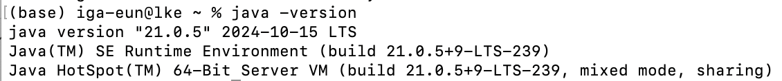
자바
자바를 설치하기 위해 JDK를 설치(오라클 홈페이지에서)
터미널에 java –version을 치면?
자바 설치 위치 확인

Slide 3
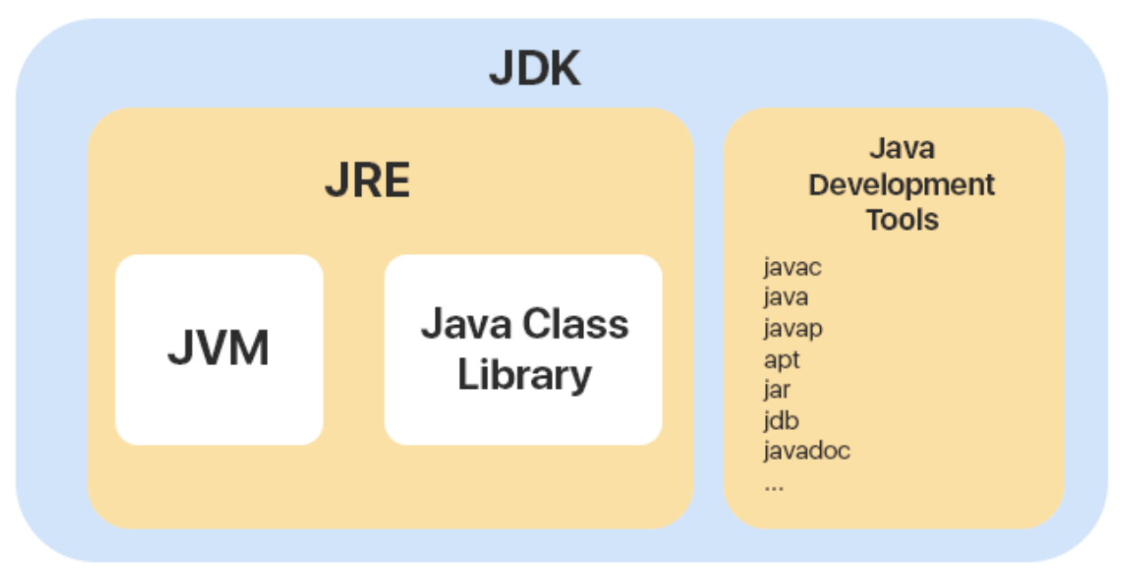
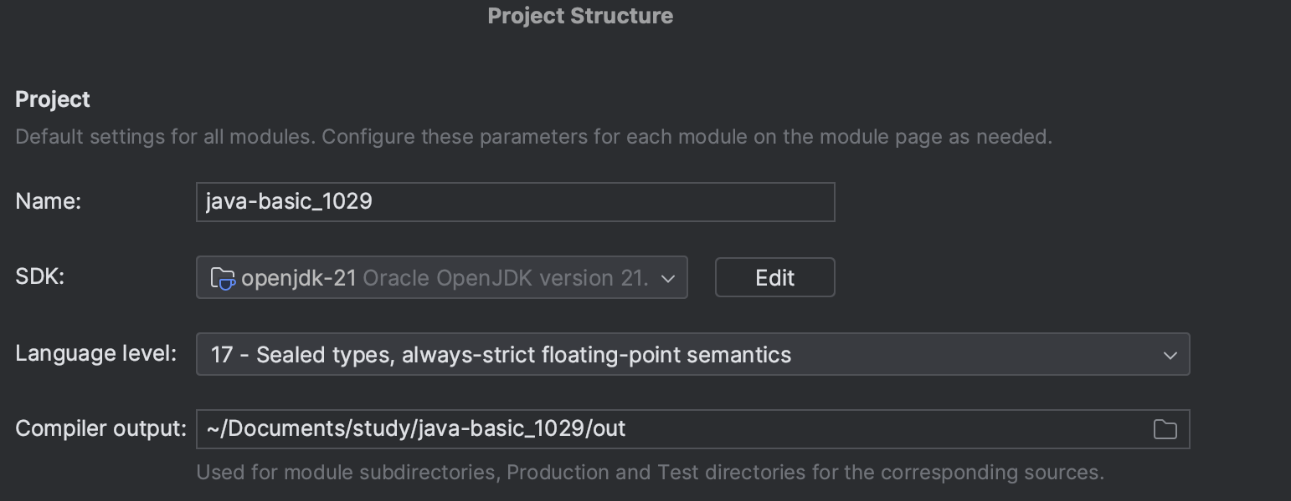
JDK(Java Development Kit)
자바로 개발시 필요한 라이브러리와 javac, javadoc등의 개발 도구등이 포함
JDK는 JVM, JRE를 모두 포함하고, 도구 툴들도 포함

Slide 4
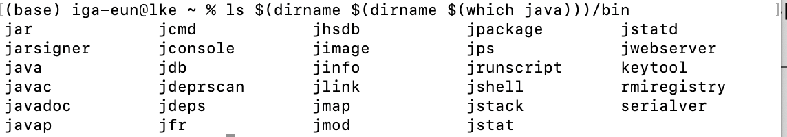
JDK 디렉토리 구성요소
Jar: 자바 클래스 파일을 압축한 파일
Javac: 자바 컴파일러로 자바 소스를 바이트 코드로 컴파일
Java: 자바 인터프리터. 컴파일러가 생성한 바이트 코드를 해석하고 실행
Jdb: 자바 응용프로그램의 실행 중 오류를 찾는데 사용하는 디버거

Slide 5
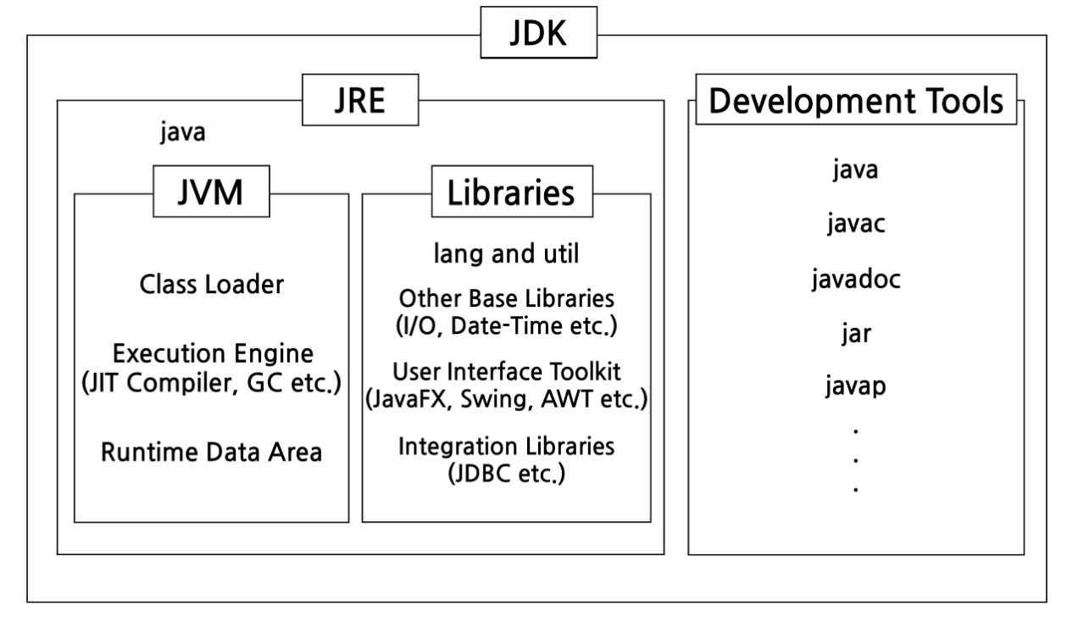
JRE(Java Runtime Environment)
JRE는 JVM과 자바 프로그램을 실행(동작)시킬 때 필요한 라이브러리 API를 함께 묶어서 배포되는 패키지
런타임 환경에서 사용하는 프로퍼티 세팅이나 리소스 파일(jar파일)을 가지고 있음
JDK를 설치하면 JRE(안의 JVM, 라이브러리), development tools 함께 설치됨
즉, 자바로 프로그램을 직접 개발하려면 JDK가 필요하다!
컴파일된 자바 프로그램을 실행시키려면 JRE이 필요하다!

Slide 6
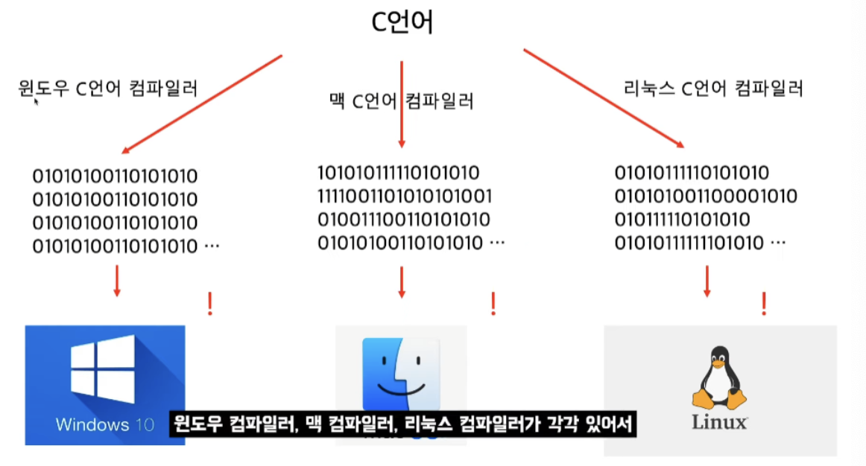
자바와 다른 C언어의 실행은 어떻게 될까?
개발자가 소스 코드를 작성하면, 기계에 맞춰진 컴파일러가 각 기계어로 변환해주어 실행 프로그램(exe)를 만들어줌
이렇게 컴파일된 코드를 binary code(기계어)라고 함
WOCA(Write Once, Compile Anywhere)
‘한번만 작성하고 컴파일하면 어디서든 사용 가능하다’를 의미함
그런데, 이 기계어는 특정 OS나 CPU 구조에 맞춰진 컴파일러에 의해 다르게 컴파일이 된다
-> 이식성이 낮다!

Slide 7
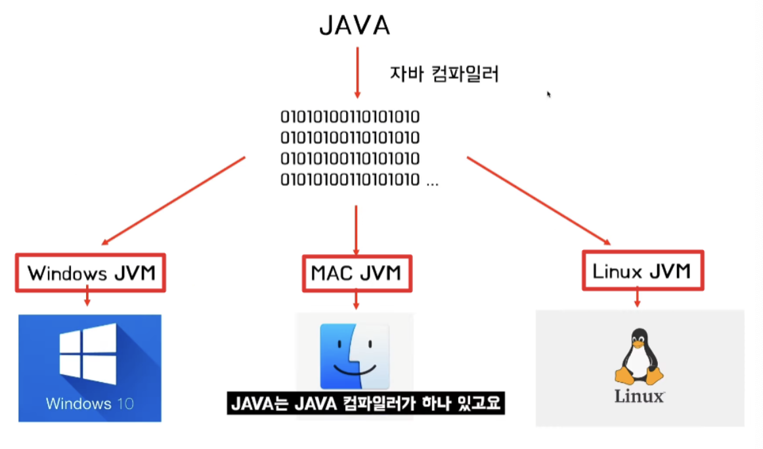
자바의 실행은?
자바 언어로 작성한 소스 파일은 운영체제로 가서 실행하는 것이 아닌, JVM을 거쳐서 운영체제와 상호작용을 하게 된다
자바는 WORA(Write Once, Read Anywhere) 재컴파일할 필요가 없음
자바 컴파일러가 .java 파일을 .class 파일인 Byte Code로 컴파일
JVM이 Byte code를 기계어로 변환시킴
JVM에 의해 컴파일된 기계어는 CPU에서 실행됨

Slide 8


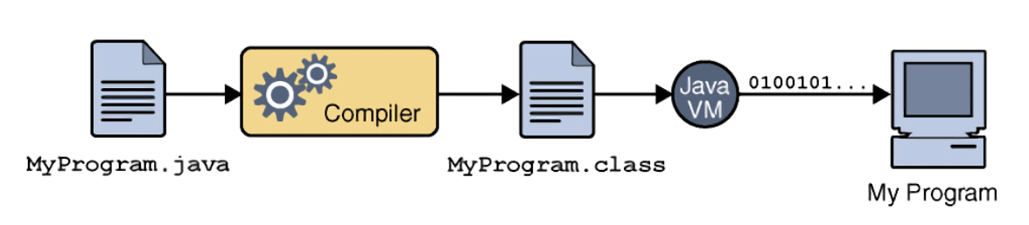
자바 프로그램의 실행 과정
2번의 단계를 거친다
.java파일을 .class파일로 바꾸어주는 컴파일 단계
.class파일을 바이너리코드로 변환하고 실행하는 단계
Compiler는 javac.exe에 해당되고 JVM은 java.exe에 해당된다
소스코드 작성
컴파일러는 JVM이 인식할 수 있는 클래스 파일(바이트 코드 파일)로 변환(명령어로는 javac [파일 이름])
JVM은 바이트 코드를 해석하여 바이너리 코드로 변환, 프로그램 수행(명령어로는 java [파일 이름])
OS에 인식

Slide 9
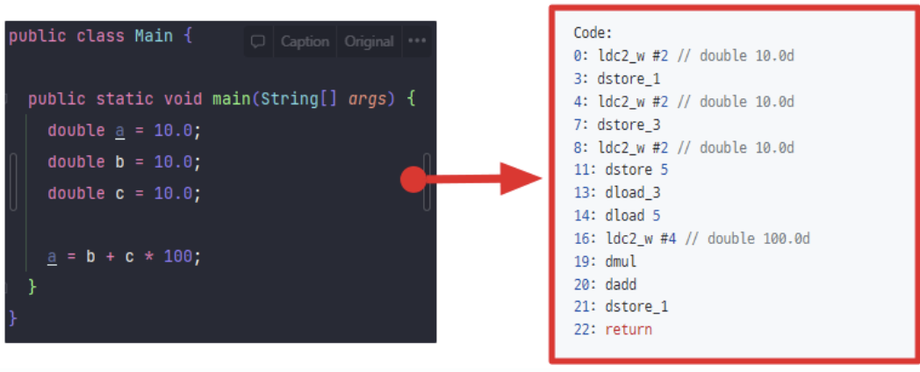
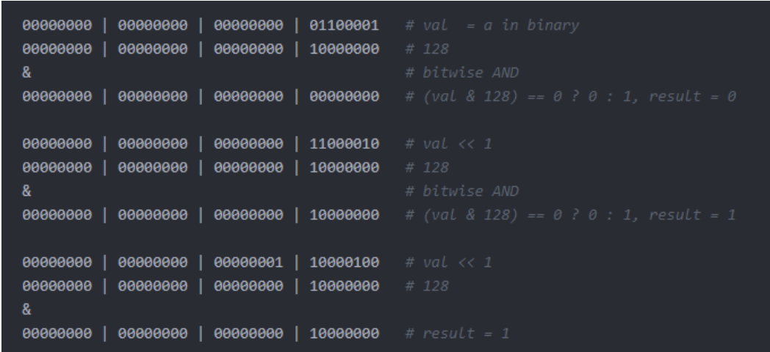
바이너리 코드와 바이트 코드
[ 바이너리 코드 ]
컴퓨터가 인식하고 이해할 수 있는 0,1로 구성된 코드
환경에 종속적이며 실행하지 못한다
[ 바이트 코드 ]
가상 머신이 이해할 수 있는 중간 레벨로 컴파일 한 것

Slide 10
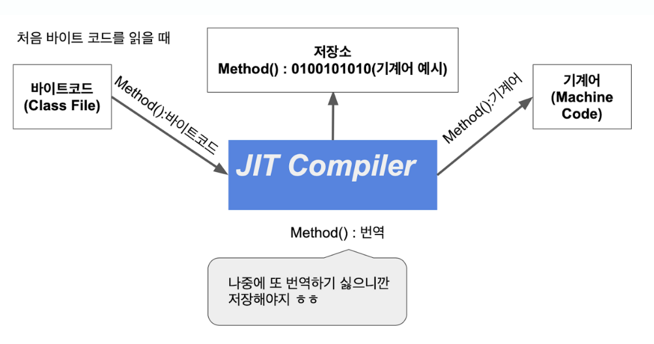
JIT 컴파일러(Just-In-Time Compiler)
기존의 자바는 인터프리터 방식으로 명령어를 하나씩 실행하게끔 이루어져 있어
실행 속도가 느렸다
JIT 컴파일러는 같은 코드를 매번 해석하지 않고, 실행할 때 컴파일을 하면서 해당 코드를 캐싱한다.
이후에는 바뀐 부분만 컴파일하고 나머지는 캐싱된 코드를 사용한다
이 기법을 동적 번역이라고 부른다
자바 컴파이러는 자바를 설치하면 javac.exe라는 실행 파일 형태로 설치됨
자바 컴파일러에 의해 변환되는 코드의 명령어 크기가 1바이트라서 자바 바이트 코드라고 불리고 있음

Slide 11
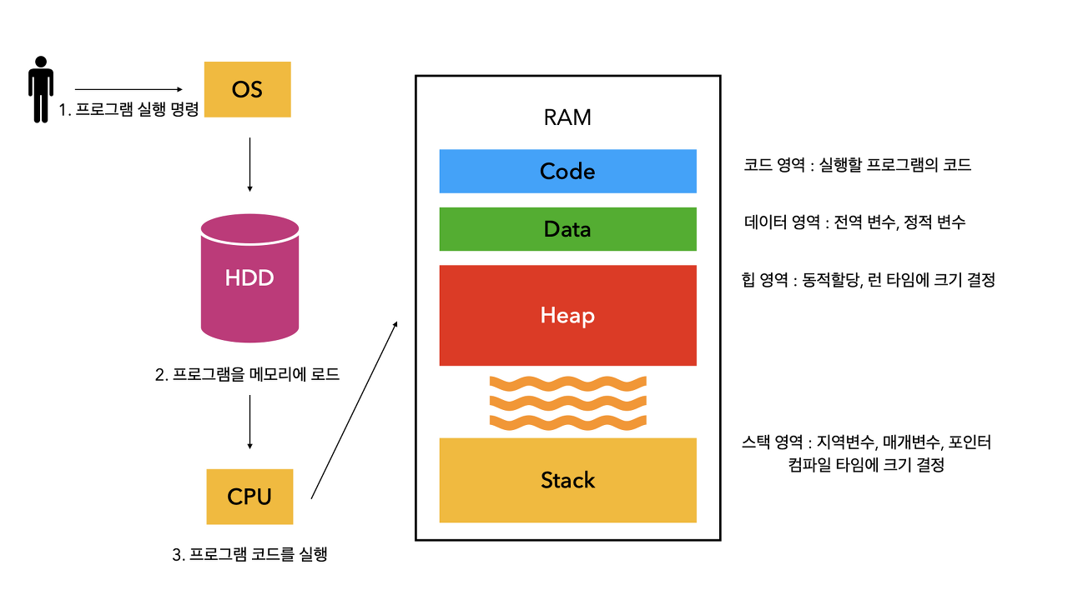
JVM 구조를 공부하기 전에, 메모리에 대해서 알아보자!
프로그램이 실행되기 위해선,
먼저 프로그램이 메모리에 로드되어야 한다!
컴퓨터의 운영체제는 프로그램의 실행을 위해 다양한 메모리 공간을 제공하고, 각각의 메모리 공간은 상호 작용하며 프로그램 실행에 기여함
왼쪽 사진은 프로그램의 정보를 읽어 메모리에 로드되는 과정을 보여주며, 프로그램을 실행하게 되면 OS는 메모리에 공간을 할당
메모리: 프로그램을 실행하기 위한 데이터 및 명령어를 저장하는 공간

Slide 12
JVM을 공부하기 전에, 메모리에 대해서 알아보자!
코드 영역: 작성한 소스코드가 기계어 형태(0,1) 형태로 저장됨. CPU는 코드 영역에 저장된 명령어들을 하나씩 가져와서 실행함
데이터 영역: 전역 변수와 정적 변수(static)가 할당되는 영역, 메인 함수 전에 선언되어 프로그램의 시작과 동시에 할당되고. 프로그램이 종료돼야 메모리가 소멸됨

Slide 13
JVM을 공부하기 전에, 메모리에 대해서 알아보자!
- 힙 영역: 런타임 시 크기가 결정됨(사용자에 의해 동적 할당되고 해제)
( 런타임: 컴파일 과정을 마친 컴퓨터 프로그램이 실행되고 있는 환경 또는 동작되는 동안의 시간)
응용프로그램이 종료될때까지 메모리가 유지되기 떄문에 사용하고 난 후 반드시 메모리 해제를 해줘야함(memory leak발생), 자바에서는 가비지 컬렉터가 자동으로 해제
참조형 데이터 타입을 갖는 객체(인스턴스), 배열 등이 저장되는 공간, 선입선출(FIFIO구조)
- 스택 영역: 컴파일 타임에 크기가 결정됨, 함수 호출 시 생성되는 지역 변수와 매개 변수가 저장되는 영역, 함수 호출이 완료되면 저장된 메모리 해제, 후입 선출(LIFO)구조

Slide 14
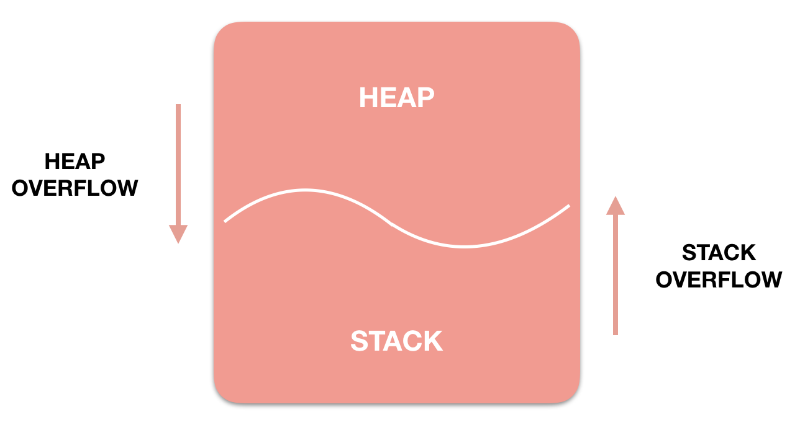
JVM을 공부하기 전에, 메모리에 대해서 알아보자!
힙영역과 스택 영역은 같은 공간을 공유
힙이 메모리 위쪽 주소부터 할당되면, 스택은 아래쪽부터 할당되는 식
각 영역이 상대 공간을 침범하는 일이 발생할 수 이는데 이를 각각 heap overflow, stack overflow라고 함

Slide 15
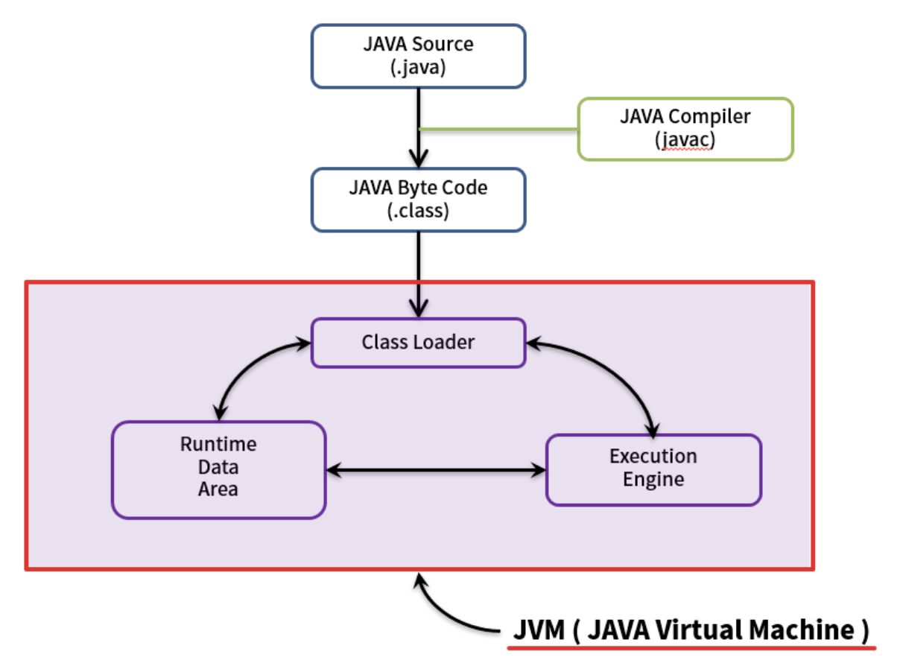
JVM 메모리 구조
자바프로그램을 실행하면 JVM은 OS로부터 메모리를 할당받는다
자바 컴파일러가 자바 소스코드를 자바 바이트코드로 컴파일한다
클래스 로더는 동적 로딩을 통해 필요한 클래스들을 로딩 및 링크하여 Runtime Data Area에 올린다
Runtime Data Area에 로딩 된 바이트 코드는 Execution Engine을 통해 해석된다
이 과정에서 Execution Engine에 의해 Garbage Collector의 작동과 Thread 동기화가 이루어진다
링크는 클래스 파일을 사용하기 위해 검증하는 과정이다

Slide 16
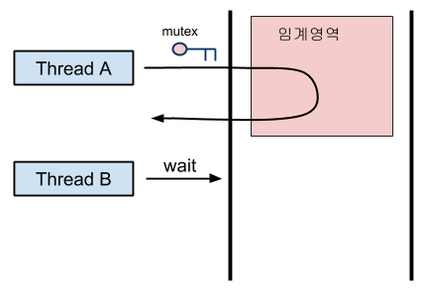
쓰레드 동기화
프로세스는 자원, 데이터, 스레드로 구성되어 있다
프로세스는 스레드가 운영체제로부터 자원을 할당받아
소스 코드를 실행하여 데이터를 처리한다
싱글 스레드 프로세스라면, 공유 데이터에 단 하나의 스레드만이 접근하므로 문제가 될 것이 없다
멀티 스레드 프로세스의 경우, 2개의 이상의 스레드가 공유 데이터에 동시에 접근하게 되면 문제가 생길 수 있다
스레드 동기화 방식
Synchronzied(임계 영역 설정과 락 권한)
임계 영역: 둘 이상의 스레드가 동시에 접근해서는 안되는 코드 영역
락: 임계 영역을 포함하고 있는 객체에 접근할 수 있는 권한

Slide 17
쓰레드 동기화
스레드가 임계 영역에 접근하게 되면, 해당 스레드는 Lock을 얻게 된다. 이후 해당 스레드가 Lock을 반납하기 이전에는 다른 스레드는 해당 임계 영역에 접근하지 못한다
Sychronized는 메서드 전체를 임계 영역으로 설정한는 방법과 특정 코드 블록을 임계 영역으로 설정하는 방법이 있다

Slide 18
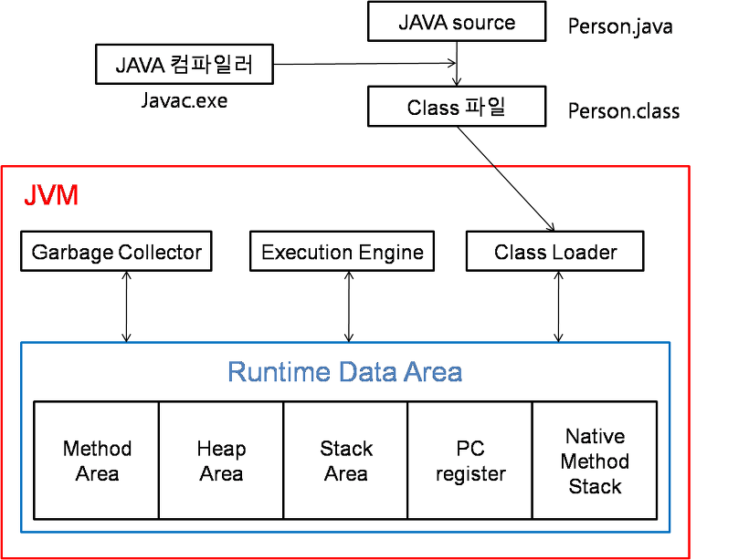


JVM 메모리 구조
크게 Garbage Collector, Execution Engine, Class Loader, Runtime Data Area 4가지로 나눌 수 있음
1. Class Loader: 바이트 코드들을 묶어서 JVM이 운영체제로부터 할당받은 메모리 영역인 Runtime Data Area로 적재하는 역할
2. Runtime Data Area: JVM의 메모리 영역으로 자바 애플리케이션을 실행할 때 사용되는 데이터들을 적재하는 영역

Slide 19
JVM 메모리 구조
크게 Garbage Collector, Execution Engine, Class Loader, Runtime Data Area 4가지로 나눌 수 있음
3. Garbage Collector(GC): 힙 메모리 영역에 생성된 객체들 중에서 참조되지 않은 객체들을 탐색 후 제거하는 역할
4. Execution Engine: 클래스로더에 의해 메모리에 적재된 클래스들을 기계어로 변경해 명령어 단위로 실행하는 역할
명령어를 하나하나 실행하는 인터프리터 방식과 JIT(Just-In-Time) 컴파일러를 이용하는 방식이 있음

Slide 20
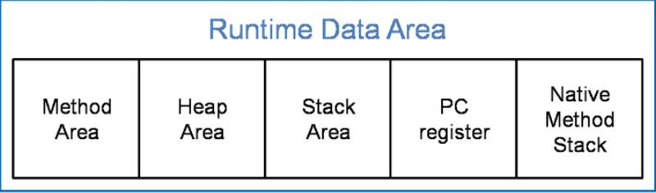
Runtime Data Area
Method Area: 모든 쓰레드가 공유하는 메모리 영역, 클래스, 인터페이스, 메소드, 필드, static 변수 등의 바이트 코드를 보관
Heap area: new 키워드로 생성된 객체와 배열이 생성되는 공간, 메소드 영역에 로드된 클래스만 생성이 가능하고 Garbage Collector가 참조되지 않는 메모리를 확인하고 제거하는 영역

Slide 21
Runtime Data Area
3. Stack Area: 메소드 호출시마다 각각의 스택 프레임(그 메서드만을 위한 공간)이 생성됨, 메서드 안에서 사용되는 값들을 저장(매개변수, 지역변수, 리턴 값 및 연산시 일어나는 값들)
4. PC Register: 쓰레드가 시작될때 생성되며, 생성될때마다 하나씩 존재.
5. Native method stack: 자바 외 언어로 작성된 네이티브 코드를 위한 메모리 영역

Slide 22
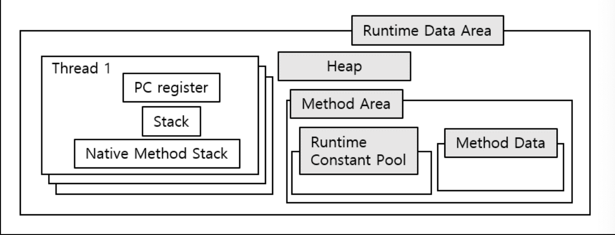
JVM 밑바닥까지 파헤치기1-자동 메모리 관리
자바 메모리 영역과 메모리 오버플로우
자바 개발자는 JVM이 메모리 관리를 다 하기 때문에 문제가 생길시 메모리 관리를 이해하지 못하면 문제가 생겼을 시 대처하기 힘들다
런타임 데이터 영역
JVM은 메모리를 몇 개의 데이터 영역으로 나누어 관리한다
-> 쓰레드가 공유하는 데이터 영역 및 쓰레드별 데이터 영역(스레드 프라이빗)으로 나뉨

Slide 23
1. PC Register
PC(program counter) register
작은 메모리 영역, 현재 실행중인 스레드에 존재하는 다음 실행할 바이트코드 줄 번호 표시기
JVM에서 멀티스레딩은 CPU 코어를 여러 스레드가 교대로 사용하는 방식으로 구현되기에 쓰레드 컨텍스트 스위칭이 일어나게 된다. 따라서 멈춘 지점을 정확하게 복원하려면 쓰레드 별 각각의 PC가 필요하다
이러한 쓰레드 카운터는 서로 영향을 주지 않는 독립된 영역에 저장되며 이를 스레드 프라이빗 메모리라고 한다

Slide 24
2. 스택(Stack Memory)
2. Stack Memory
스택도 스레드 프라이빗하며, 각 메소드가 호출될때마다 JVM은 스택 프레임을 만들어 지역 변수 테이블, 피연산자 스택, 동적 링크 정보를 저장함.
메소드가 실행되거나 종료되면 JVM에 push, pop을 반복한다
JVM은 스택 깊이가 허용치를 넘으면, StackOverflow, 여유 메모리가 충분하지 않으면 OutOfMemoryError를 던진다

Slide 25
3. 네이티브 메서드 스택
3. 네이티브 메서드 스택
자바 코드가 컴파일되어 생성되는 바이트 코드가 아닌 실제 실행할 수 있는 기계어로 작성된 프로그램을 실행시키는 영역
동일하게 StackOverFlow, OutOfMemoryError를 유발할 수 있음

Slide 26
4. 자바 힙
4. 자바 힙
가장 큰 메모리
모든 스레드가 공유하며 가상 머신이 구동될때 만들어짐. 객체 인스턴스를 저장
자바 힙은 가비지 컬렉터가 관리하는 메모리 영역으로 GC힙이라고도 함
힙은 모든 스레드가 공유하므로, 객체 할당 효율을 높이고자 쓰레드 로컬 할당 버퍼 여러개로 나뉜다. -> 메모리 회수와 할당을 더 빠르게 한다
자바 힙은 크기를 고정할 수도, 확장할 수도 있게 구현되어 있음

Slide 27
5. 메서드 영역
5. 메서드 영역
힙 영역처럼 모든 스레드가 공유됨
가상 머신이 읽어 들인 타입 정보, 상수, 정적 변수, JIT컴파일러가 컴파일한 코드 캐시를 저장

Slide 28
6. 런타임 상수 풀
6. 런타임 상수 풀
메서드 영역의 일부, 클래스 버전 및 필드, 메서드, 인터페이스 등 클래스 파일에 포함된 설명 정보, 컴파일타임에 생성되는 리터럴과 심벌 참조가 저장

Slide 29
컴파일(컴파일러 vs 인터프리터)
어셈블리어: 기계어와 일대일 대응이 되는 컴퓨터 프로그래밍의 저급 언어, 컴퓨터 구조에 따라 사용하는 기계어가 달라지며, 따라서 기계어에 대응되어 만들어지는 어셈블리어도 각각 다르게 된다
초기 컴퓨터들은 모두 어셈블리어로 작성되었고, 어셈블리어는 사용하는 컴퓨터의 구조에 따라 달라진다. 이 때문에 통일된 언어체계로 작성한 코드의 필요성이 대두되고, 고급 프로그래밍 언어가 나온다. 컴퓨터는 고급 언어로 작성한 코드를 바로 인식하지 못하기에 이를 번역하는 과정이 필요했음
이것이 컴파일러!
컴파일러와 인터프리터
컴파일러: 프로그램 전체를 스캔하여 모두 기계어로 번역, 초기 스캔을 마치면 실행파일을 만들어 놓고 다음에 실행할 때 이전에 만들어 놓았던 실행파일을 실행한다. 고급언어로 작성된 소스를 기계어로 번역하고 이 과정에서 오브젝트 코드라는 파일을 만드는데 이 오브젝트 코드를 묶어서 하나의 실행 파일로 만드는 링킹 작업을 거친다. 이 때문에 인터프리터보다 많은 메모리를 사용한다. 컴파일러는 오류 메시지를 생성할 때 전체 코드를 검사한 후에 오류 메시지를 생성, c, c++,java가 있다
인터프리터: 프로그램 실행시 한 번에 한 문장씩. 오래걸리지만 메모리 효율이 좋다. 프로그램을 실행시키고 한 문장씩 번역될때 오류를 만나게 되면 바로 프로그램 중지.파이썬,루비,자바스크립트

Slide 30
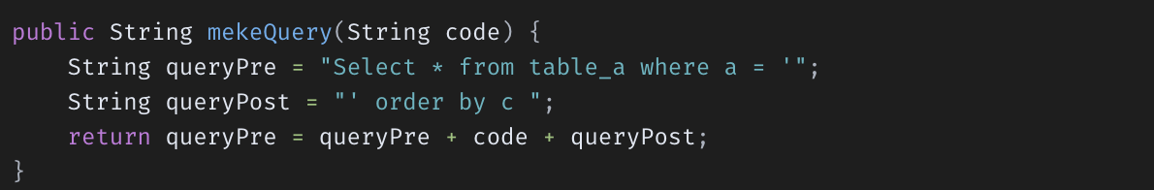
JVM 밑바닥까지 파헤치기2 – 도대체 GC는 언제 발생할까?
GC를 많이 하면 할 수록 응답 시간에 많은 영향을 끼치므로, 프로그램의 성능을 생각한다면, GC가 어떻게 처리되는지 알아야한다!
자바 프로그래밍을 할 때 쓰레기란 어떤 것일까? 자바에서 쓰레기는 객체이다
하나의 객체는 메모리를 점유하고, 필요하지 않으면 메모리에서 해제되어야 한다.
a라는 객체가 만들어져 메모리 한 부분을 점유함
queryPre, queryPost객체는 메서드가 수행되면 더 이상 필요없는 객체, 즉 쓰레기가 된다

Slide 31
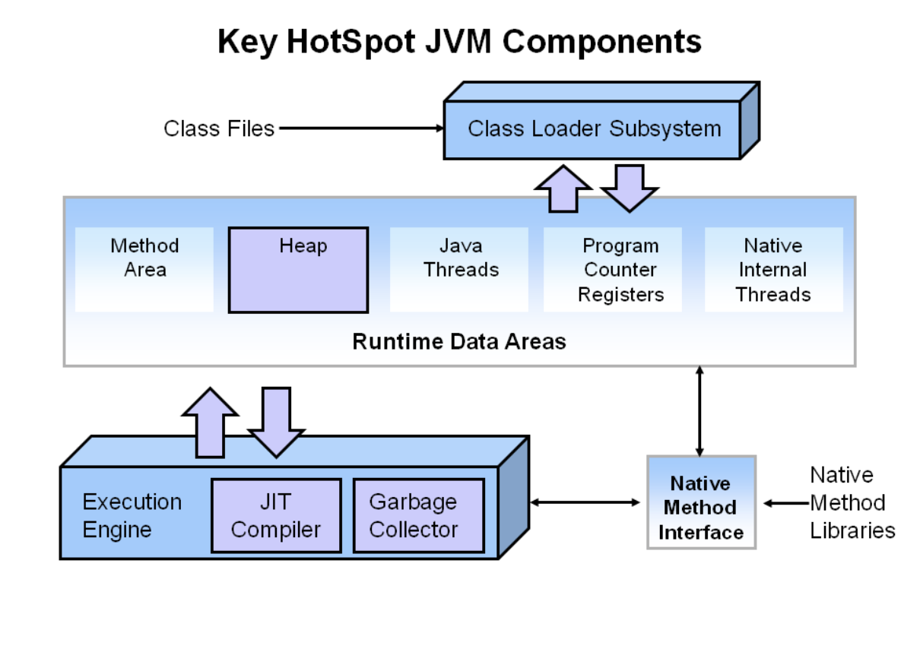
JVM 밑바닥까지 파헤치기2 – GC의 원리
GC는 메모리 할당, 사용 중인 메모리 인식, 사용하지 않는 메모리 인식을 한다
사용하지 않는 메모리를 인식하는 작업을 수행하지 않으면, 할당된 메모리 영역이 꽉차서 JVM에 행이 걸리거나, 더 많은 메모리를 할당하려는 현상이 발생한다
(행: 서버가 요청을 처리 못하고 있는 상태)

Slide 32
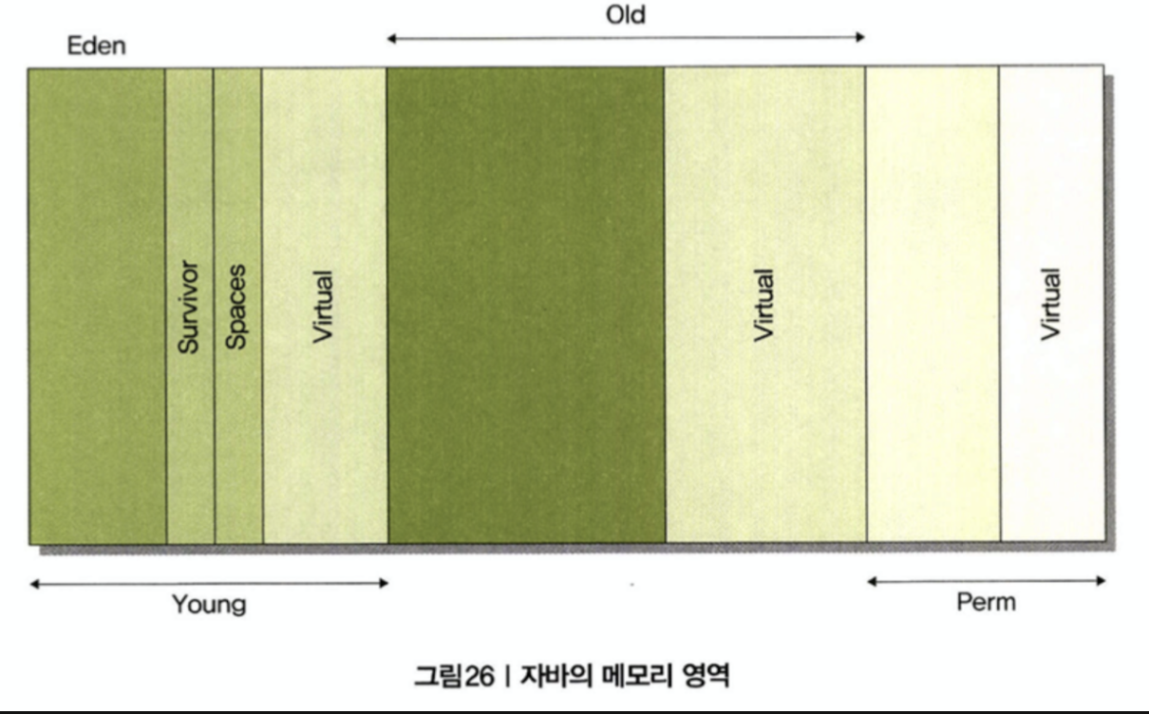
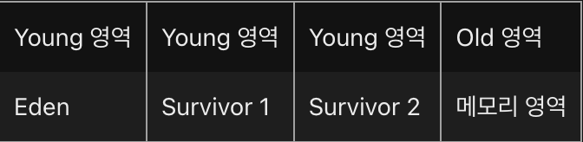
GC 원리
Perm영역은 거의 사용되지 않으므로, 그리고 JDK8부터는 사라진 영역-> 고려 안함
Young영역은 다시 Eden 영역 및 두 개의 Survivor영역으로 나뉘므로 우리가 고려해야할 영역은

Slide 33
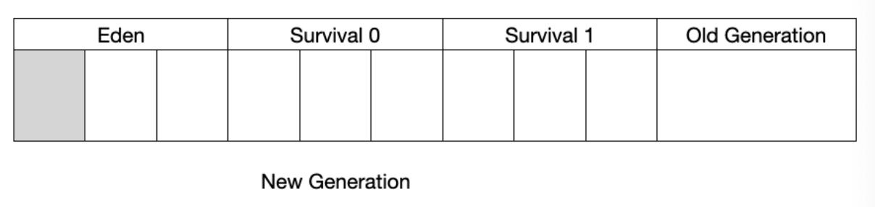
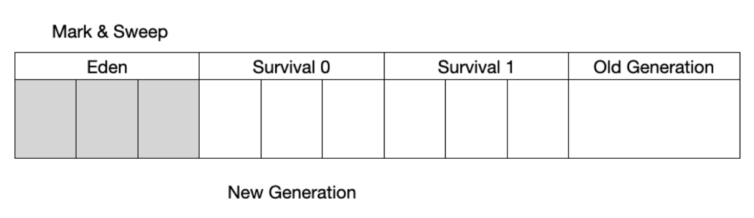
GC 원리
1. 메모리에 객체가 생성되면, 가장 왼쪽인 Eden 영역에 객체가 지정
2. Eden 영역에 객체가 꽉 차면, 이 영역에 있던 객체가 어디론가 옮겨지거나 삭제되어야 한다
이때, 옮겨가는 위치가 Survivor영역이다. 두 개의 Survivor 영역 사이에 우선 순위가 있는 것은 아니다. 그 비어있는 영역에
Eden 영역에 있던 객체 중 GC 후에 살아 남는 객체들이 이동한다

Slide 34
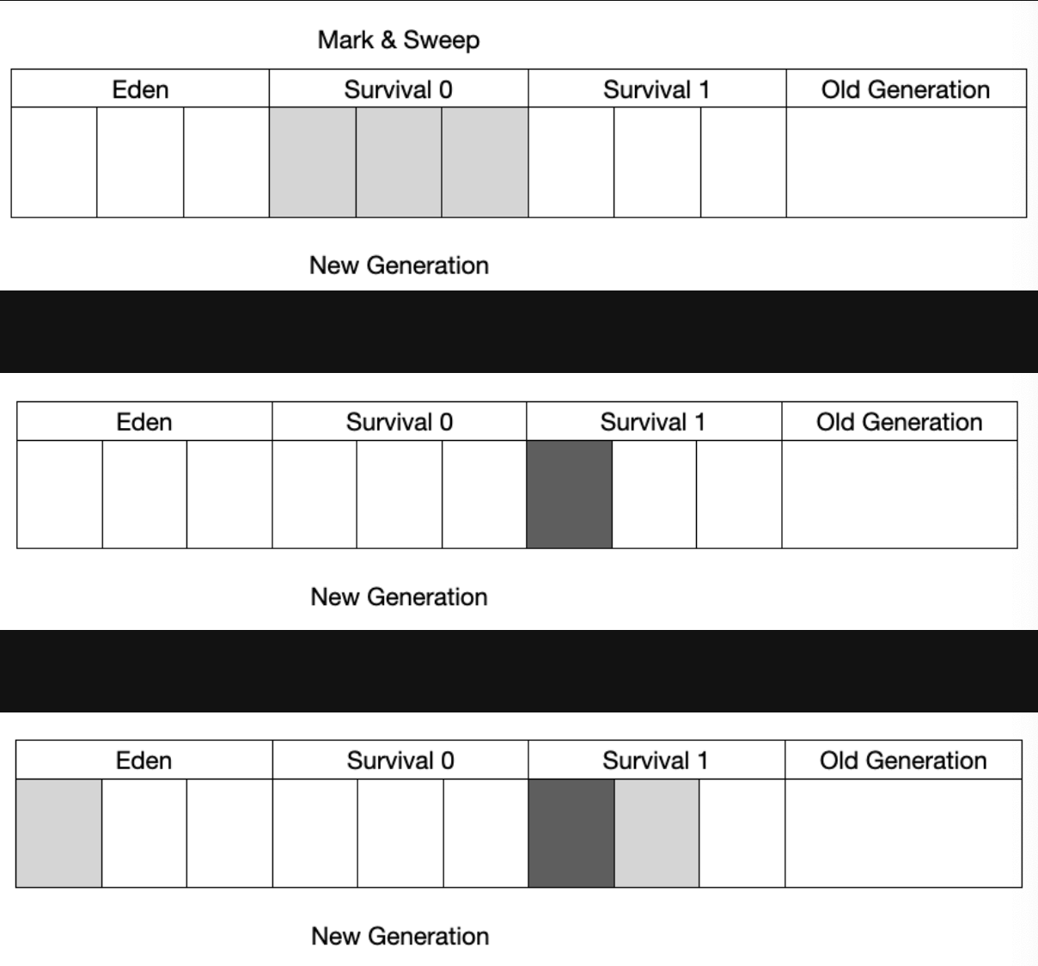
GC 원리
이러한 작업들이 반복되면서, survivor1과 2를 왔다 갔다
하던 객체들은 Old영역으로 이동함
그리고, Young영역에서 Old영역으로 넘어가는 객체 중
Survivor영역을 거치지 않고 바로 Old영역으로 이동하는
객체가 있을 수 있다. 객체의 크기가 아주 큰 경우이다

Slide 35
GC 원리
GC의 종류
크게 마이너GC와 메이저GC로 나뉜다
마이너 GC: Young 영역에서 발생하는 GC
메이저 GC: Old 영역이나 Perm 영역에서 발생하는 GC
이 두가지 GC가 어떻게 상호작용하느냐에 따라서 GC 방식의 차이가 나며, 성능에도 영향을 준다
GC가 발생하거나 객체가 각 영역에서 다른 영역으로 이동할때 애플리케이션의 병목이 발생하면서 성능에 영향을 주게 된다. 그래서 핫 스팟 JVM에서는 스레드 로컬 할당 버퍼(Thread-Local Allocation Buffers)를 사용한다
각 스레드별 메모리 버퍼를 사용하면 다른 스레드에 영향을 주지 않는 메모리 할당 작업이 가능해짐
JDK7 이상에서 지원하는 GC방식에는 5가지가 존재
Serial Collector
Parallel Collector
Parallel Compacting Collector
Concurrent Mark-Sweep(CMS) Collector
Garbage First Collector
-> WAS나 자바 애플리케이션 수행 시 옵션을 지정하여 선택할 수 있음

